Slide 1
§4.2 㗅㑍㙽㨞㬁㜄㨞
㭎㐃㜴㑗㙔㡾
㖎㐃㠵㜄㨞
㦘㐃㠵㜄㨞㔻㫝㰻
䍤
䈻
㺖
䍤
䈻
㺖

Slide 2


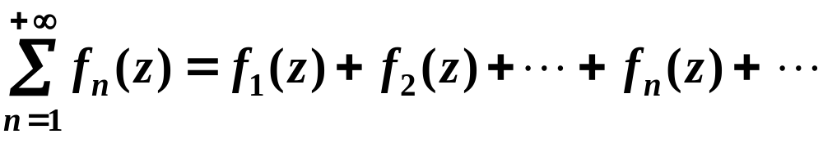
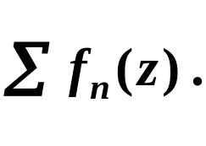
㭎㐃㜴㑗㙔㡾
1. 㗅㑍㙽㨞㬁㜄㨞
㔩㮮䶫䶬
㧞㗅㑍㙽㨞 㯹㤞㮾 G 㡲 㭼㔩㮮㐂
(1) 㓊 㪈㤞㮾 G 㡲㔻㗅㑍㙽㨞䌶㞸㐆
(2) 㓊 㪈㤞㮾 G 㡲
䍤
䈻
㺖
㔻㗅㑍㙽㨞㬁㜄㨞，
㛾㜚㪈
䍤
䈻
㺖
㜄㨞㔻㨊㞾

Slide 3
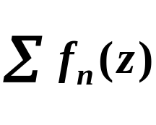
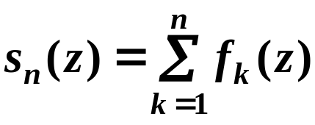

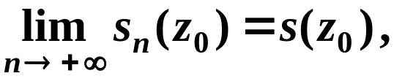


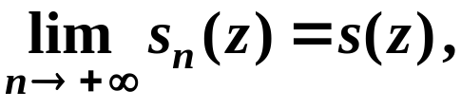

㭎㐃㜴㑗㙔㡾
2. 㗅㑍㙽㨞㬁㜄㨞㔻㨊㞾
㔩㮮䶫䶬
㧞 㪈㤞㮾 G 㡲㔻㗅㑍㙽㨞㬁㜄㨞㐂
(1) 㓊 㪈㜄㨞 㔻㑫㖻㚋㐆
(2) 㥟㘢㔫 G 㡲㔻㡁㭎㔷 㐂㭼
䍤
䈻
㺖
㯱㓊㜄㨞 㯹 㔷㨊㞾㐆
(3) 㥟㘢㒶㯹㤞㮾 D G ，
㭼
㯱㓊㜄㨞 㯹㤞㮾 D 㡲㨊㞾㐄
䍤
䈻
㺖
㓆㧀㐂㓊 㪈㚋㙽㨞㐂㓊㤞㮾 D 㪈㨊㞾㮾㐆
㠵㜄㨞

Slide 4
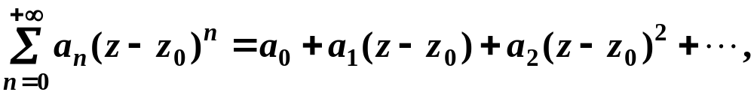


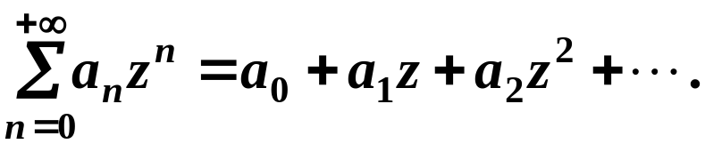


㖎㐃㠵㜄㨞
1. 㠵㜄㨞㔻㙔㡾
㔩㮮䶫䶬
㓊㮂㫉㦺㘪㒬㔻㗅㑍㙽㨞㬁㜄㨞㪈㠵㜄㨞㐅
Ⅰ
(
)
㤆㯣㐂 㪈㗅㒺㨞㐆
㩛㒁㕟㐂㔳 㧀㐂
㭼
䍤
䈻
㺖
(Ⅱ)
㰕
(1) 㪈㞲㦢㑣㧨㛾㽙㐂㫉㠩㯥㮐㔫 㬧㠵㜄㨞㜤㚗㩑㟖㐄
㰕
(Ⅱ)
z
(
)
㤆㜊㟖㯵㫿㛜 㚟㒼 㜶㝳㮀㔟 㬧㠵㜄㨞㐆
Ⅰ
䍤
䈻
㺖
(Ⅱ)
(2) 㔫㮺 㬧㠵㜄㨞㐂㯹 㔷㞇㔩㨊㞾㐆
㐕㒝㖡㔩㟂

Slide 5
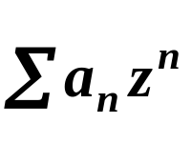



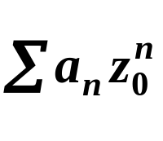
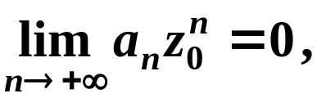






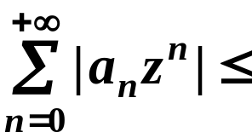
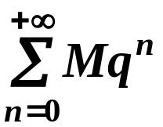

㖎㐃㠵㜄㨞
2. 㐕㒝㖡㐁 Abel 㐇㔩㟂
㐁㐕㒝㖡㭐㘑㟎㻵㐇
㔩㟂
㭼
㔫㮺㠵㜄㨞 㐂
P 71
(1) 㥟㘢㜄㨞㯹 㔷㨊㞾㐂㯱㩇㯹 㦚㜌㔫㨊㞾㐄
定理
4.5
推论
(2) 㥟㘢㜄㨞㯹 㔷㗁㨄㐂㯱㩇㯹 㦚㗁㨄㐆
(1) 㮂 㨊㞾㐂
䍤
䈻
㺖
㰷㠗
㭼
㯱㒶㯹㰓㨞 M，
㦢㕛㔫㦼㭼㔻 n 㐂㭼
㤆㯣 㐂
䍤
䈻
㺖
㔳 㧀㐂
㜶㕛 㨊㞾㐆

Slide 6



㖎㐃㠵㜄㨞
2. 㐕㒝㖡㐁 Abel 㐇㔩㟂
㔩㟂
㔫㮺㠵㜄㨞 㐂
㭼
P 71
(1) 㥟㘢㜄㨞㯹 㔷㨊㞾㐂㯱㩇㯹 㦚㜌㔫㨊㞾㐄
定理
4.5
推论
(2) 㥟㘢㜄㨞㯹 㔷㗁㨄㐂㯱㩇㯹 㦚㗁㨄㐆
䍤
䈻
㺖
㰷㠗
(2) 㓔㮀㖿㰷㗡㐅
㭬㰝㜄㨞㯹 㔷㗁㨄㐂
㛐㧞㒶㯹 㔷 㐂
㦢㕛㜄㨞㯹 㔷㨊㞾㐂
㮂㔩㟂㔻㕁 (1) 㩍㭼㐂
㜄㨞㯹 㦚㜌㔫㨊㞾㐂
䍤
䈻
㺖
㜶㕛㜄㨞㯹 㔷㨊㞾㐂
㱁㭐㭬㰝㩍㛊㠣㔽 !
㨊㞾㭪㭐㑋㝂

Slide 7









㖎㐃㠵㜄㨞
3. 㨊㞾㭪㭐㨊㞾㑋㝂
㗁㨄
㗁㨄
㖻㫧䶪䶫
㔫㮺㘪㔩㔻㜄㨞㐂
㥟㘢㩇㯹 㔷㨊㞾㐂
㯱㯹㭪 㡲㨊㞾㐄
䍤
䈻
㺖
㥟㘢㩇㯹 㔷㗁㨄㐂
㨊㞾
㯱㯹㭪 㪎㗁㨄㐆
㨊㞾
㔫㮺㥷㙹㘪㔩㔻㭎㔷㐂
㜄㨞㔻㞾㨄㫝㧂㤎㔩㔻㐂
㙐㦚㧨㘴㓌㝳㭖㖿㗅㜤㚗㐆
䍤
䈻
㺖
㭨㓆㭎㔩㒶㯹㭎㙀㭪㐂
㜄㨞㯹㭪㡲㨊㞾㐃㭪㪎㗁㨄㐆

Slide 8




㖎㐃㠵㜄㨞
3. 㨊㞾㭪㭐㨊㞾㑋㝂
㗁㨄
㗁㨄
㔩㮮䶫䶬
㥟㩅㧞 C_{R} 㔻㑋㝂㪈 R ，
(1) 㓊㭪㯷
R
㪈㨊㞾㭪㐆
䍤
䈻
㺖
(2) 㓊 R 㪈㨊㞾㑋㝂㐆
㨊㞾
注意
㓊㭪㮾
㨊㞾
㰕㭶䶣䶤
㜄㨞㯹㨊㞾㭪㐁㯷㐇㦚㔻
收敛域
㪈㨊㞾㐁㭪㐇㮾㐂
㘖㔷㔻㨊㞾㤼㞏㧂㐿㭎㔩㔻㐆
㚑㰯㨊㞾㭪㣟㐆
约定
z
䍤
䈻
㺖
㮌㔩
㑣㧎㜄㨞㛈㯹 = 0 㔷㨊㞾㐄
㑣㧎㜄㨞㯹㱑㙀㗅㣛㠩㦚㨊㞾㐆
举例
㝌㞶

Slide 9
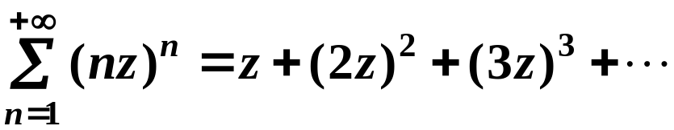

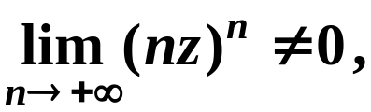
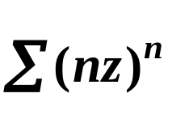

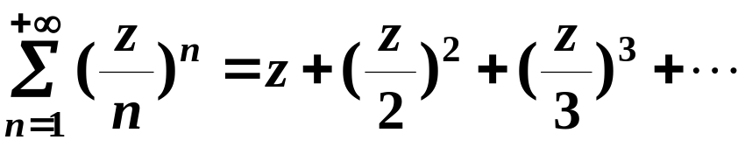
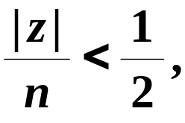



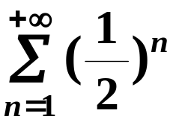
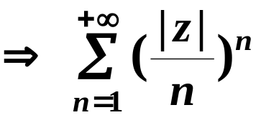
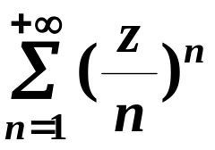

㞶
㞅㓪㜄㨞 㔻㨊㞾㫝㐆
㝀
㔫㥷㭶㔻
㕥㭼
㐁㐿㠝㱣㑓㮐㩍㛊㐇
㙐㜄㨞 㛈㯹 㔷㨊㞾㐂
㨊㞾㑋㝂㪈
㞶
㞅㓪㜄㨞 㔻㨊㞾㫝㐆
䍤
䈻
㺖
㝀
㔫㥷㭶㘪㔩㔻
㔳 㧀㐂㭼
㮂 㨊㞾㐂
㨊㞾㐂
䍤
䈻
㺖
㭨㓆㜄㨞 㯹㤄㣛㠩㦚㨊㞾㐂
㨊㞾㑋㝂㪈
▲
㝌㞶

Slide 10
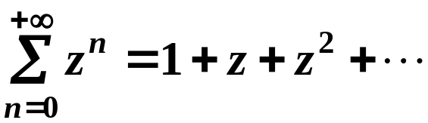
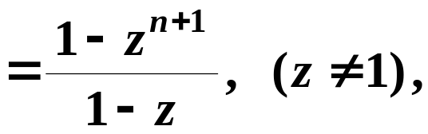


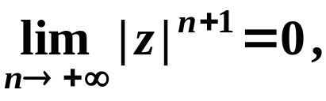
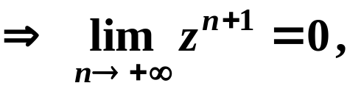
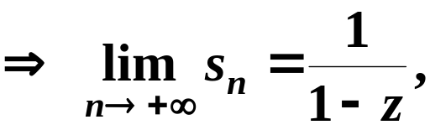

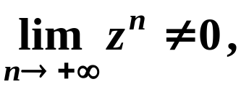
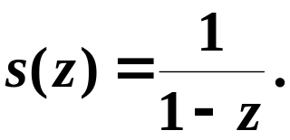

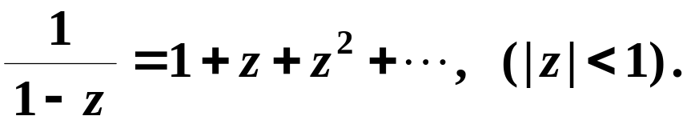
㞶
㤴㠵㜄㨞
㔻㨊㞾㑋㝂㭐㚋㙽㨞㐆
▲
㝀
㜄㨞㔻㑫㖻㚋㪈
(1) 㔳 㧀㐂
㜄㨞㨊㞾㐄
䍤
䈻
㺖
(2) 㔳 㧀㐂
㜄㨞㗁㨄㐆
㐁㐿㠝㱣㑓㮐㩍㛊㐇
㙐㜄㨞㨊㞾㑋㝂㪈
㚋㙽㨞㪈
䍤
䈻
㺖
㱙㮐㘐㦺㐅
㤴㨊㞾㑋㝂

Slide 11
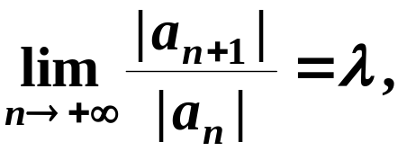
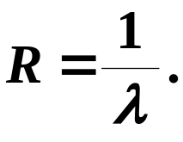
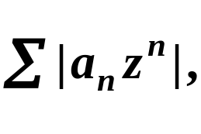
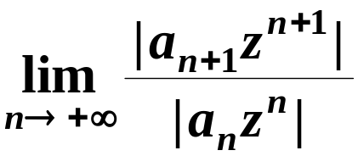
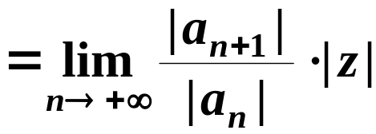




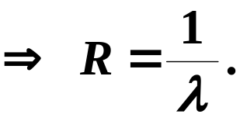


㖎㐃㠵㜄㨞
4. 㤴㨊㞾㑋㝂㔻㗉㗡
P 73
㔫㮺㠵㜄㨞 㐂
(1) 㑝㯫㗡
㥟㘢
㯱㨊㞾㑋㝂㪈
㩡㔭
㞅㟔㰓㬁㜄㨞
㟠㮀㕇㟥㒝㖡㣃㒁㗡㐅
䍤
䈻
㺖
㔳 㜶 㧀㐂㜄㨞㨊㞾㐄
䍤
䈻
㺖
㔳 㜶 㧀㐂㜄㨞㗁㨄㐆

Slide 12
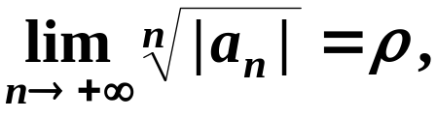
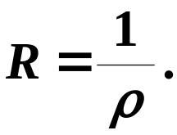
㖎㐃㠵㜄㨞
4. 㤴㨊㞾㑋㝂㔻㗉㗡
P 73
㔫㮺㠵㜄㨞 㐂
(1) 㑝㯫㗡
㥟㘢
㯱㨊㞾㑋㝂㪈
䍤
䈻
㺖
(2) 㘤㯫㗡
㥟㘢
㯱㨊㞾㑋㝂㪈
㩡㔭 㐁㟄㐇
㐁㟠㮀㰓㬁㜄㨞㔻㞗㬅㣃㒁㗡㜶㝳㕛㔟㐇
䍤
䈻
㺖
㝌㞶

Slide 13
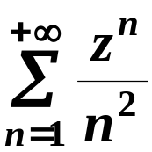
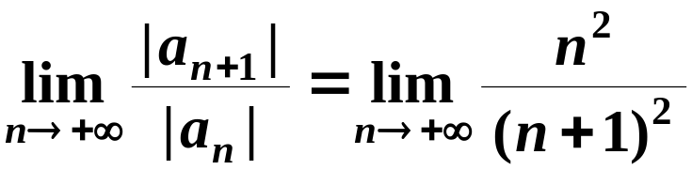



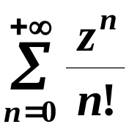
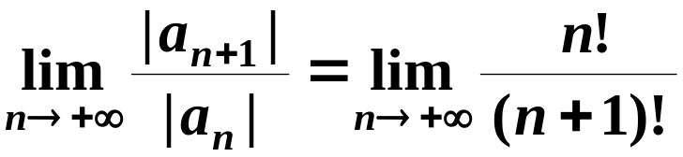
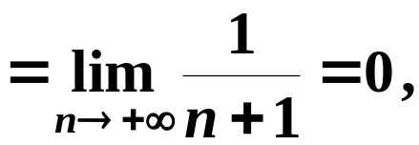


㞶
㤴㠵㜄㨞
㔻㨊㞾㑋㝂㭐㨊㞾㮾㐆
P 74 例 4.3
部分
㝀
㮂
㕛
㨊㞾㑋㝂㪈
㨊㞾㮾㪈
䍤
䈻
㺖
㞶
㤴㠵㜄㨞
㔻㨊㞾㑋㝂㭐㨊㞾㮾㐆
㝀
㮂
㕛
䍤
䈻
㺖
㨊㞾㑋㝂㪈
㨊㞾㮾㪈
㝌㞶

Slide 14
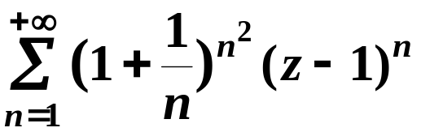
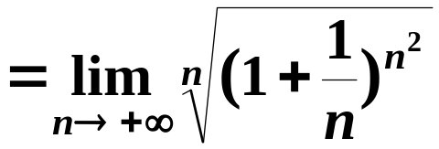
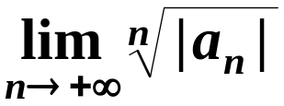
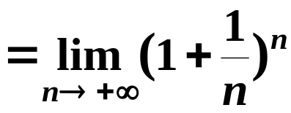

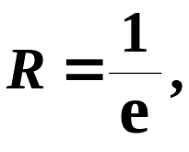
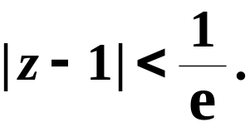
㞶
㤴㠵㜄㨞
㔻㨊㞾㑋㝂㭐㨊㞾㮾㐆
㝀
㮂㮺
䍤
䈻
㺖
㙐㜄㨞㔻㨊㞾㑋㝂㪈
㨊㞾㮾㪈
䍤
䈻
㺖
㫝㰻

Slide 15
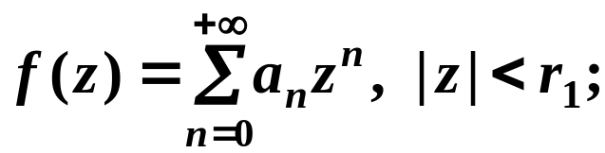
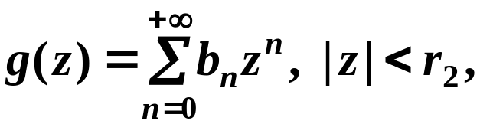







㦘㐃㠵㜄㨞㔻㫝㰻
1. 㠵㜄㨞㔻㮘㧒㫝㰻
P 74
㫝㰻䶨䶩
㧞
㞴
㯱㯹 㡲㐂
㭼
䍤
䈻
㺖
(1)
(2)
䍤
䈻
㺖

Slide 16






㦘㐃㠵㜄㨞㔻㫝㰻
2. 㠵㜄㨞㔻㖻㫧㫝㰻
P 75
㧞
㫝㰻䶨䶩
㯱
(1) 㙽㨞
㯹㨊㞾㮾 㡲㝀㫧㐆
㜶
(2) 㙽㨞 㔻㔭㨞㝳㮂㤆㠵㜄㨞㱛㬁㤴㔭㕛㔟㐂
䍤
䈻
㺖
㜶
(3) 㯹㨊㞾㮾㡲㝳㭖㱛㬁㛺㖻㐂
䍤
䈻
㺖

Slide 17










㦘㐃㠵㜄㨞㔻㫝㰻
3. 㠵㜄㨞㔻㕑㚟㐁㗅㚅㐇㫝㰻
P 74
㫝㰻䶨䶩
㧞㜄㨞 㯹 㡲㨊㞾㐂
㤆㚋㙽㨞㪈㐅
䍤
䈻
㺖
㭢㧞㙽㨞 㯹 㡲㝀㫧㐂㤂㠝㱣 㐂
㯱㔳 㧀㐂
㭼
㯹㛜㙽㨞㱖㝷㒼㠵㜄㨞㧀㐂㦚㧨㦘㟊㫝㰻㭼㲅㱙㮐㔻㯩㮀㐆
䍤
䈻
㺖
重要作用
㝌㞶

Slide 18







㞶
㛜㙽㨞
㑣㧎㒼㬥㥟
㔻㠵㜄㨞㐆
㝀
㗉㗡㭎 㟠㮀㒢㗡㮘㧒㫝㰻㐆
䍤
䈻
㺖
㗉㗡㖎 㟠㮀㱛㬁㤴㔭㫝㰻㐆
䍤
䈻
㺖
㝌㞶

Slide 19







㞶
㛜㙽㨞
㑣㧎㒼㬥㥟
㔻㠵㜄㨞㐂
㤆㯣 a 㭐 b 㧂㐿㫩㕃㔻㗅㒺㨞㐆
㝀
䍤
䈻
㺖
䍤
䈻
㺖

Slide 20

䍤
䈻
㺖
䍤
䈻
㺖
……
放松一下吧 !

Slide 21

附：
人物介绍 —— 阿贝尔
阿贝尔
N. H. Abel
(1802～1829)
挪威数学家
䍤
䈻
㺖
天才的数学家。
关于椭圆函数理论的研究工作，在当时是函数论的
最高成果之一。
䍤
䈻
㺖

Slide 22
附：
人物介绍 —— 阿贝尔
很少有几个数学家能够使自己的名字同近代数学中
如此多的概念和定理联系在一起。
阿贝尔群
阿贝尔积分方程
阿贝尔积分
阿贝尔极限定理
䍤
䈻
㺖
阿贝尔函数
阿贝尔基本定理
阿贝尔级数
阿贝尔部分和公式
阿贝尔可和性
…………
䍤
䈻
㺖

Slide 23
附：
人物介绍 —— 阿贝尔
阿贝尔只活了短短的 27 年，一生中命途坎坷。
他的才能和成果在生前没有被公正的承认。
为了纪念阿贝尔诞辰 200 周年，挪威政府于 2003 年
设立了一项数学大奖 —— 阿贝尔奖。每年颁发一次，
䍤
䈻
㺖
奖金为 80 万美元，是世界上奖金最高的数学奖。
䍤
䈻
㺖

Slide 24

附：
人物介绍 —— 伽罗华
伽罗华
Évariste Galois
(1811～1832)
法国数学家
䍤
䈻
㺖
天才的数学家。
群论的创始人与奠基者。
䍤
䈻
㺖
对函数论、方程式理论和数论等作出了重要贡献。

Slide 25

附：
人物介绍 —— 伽罗华
伽罗华只活了短短的 21 年。
他的成果在生前没有人能够理解。
1829 年，伽罗华在他中学的最后一年快要结束时，
把关于 群论 初步研究结果的论文提交法国科学院。
䍤
䈻
㺖
科学院委托当时法国最杰出的数学家柯西作为这些
论文的鉴定人，最后不了了之。
䍤
䈻
㺖

Slide 26
附：
人物介绍 —— 伽罗华
伽罗华只活了短短的 21 年。
他的成果在生前没有人能够理解。
1830 年 2 月，伽罗华将其研究成果比较详细地写成
论文提交法国科学院。
科学院将论文寄给了当时的
䍤
䈻
㺖
科学院终身秘书傅立叶。
但傅立叶在当年 5 月去世，
在他的遗物中未能发现伽罗华的手稿。
䍤
䈻
㺖

Slide 27
附：
人物介绍 —— 伽罗华
伽罗华只活了短短的 21 年。
他的成果在生前没有人能够理解。
1831 年 1 月，伽罗华针对确定方程的可解性问题，
又得 到了一 个结论，他写成论 文 交给 法国科学院，
䍤
䈻
㺖
当时负责审查论文的是著名数学家泊松，他为理解
这篇论文绞尽脑汁。
传说泊松将这篇论文看了整整四个月，最后的结论
䍤
䈻
㺖
居然是完全不能理解。

Slide 28
附：
人物介绍 —— 伽罗华
伽罗华只活了短短的 21 年。
他的成果在生前没有人能够理解。
l832 年 3 月 16 日，伽 罗华 卷入了一场决斗。他 连 夜
给 好朋友写信，仓 促 地 把自己 所有的数学 研究 心 得
䍤
䈻
㺖
扼要写出，他在天亮之前最后几个小时写出的东西，
为 一 个折磨了数学 家们几个世 纪的问题 找 到了真 正
的答案。
䍤
䈻
㺖

Slide 29
附：
人物介绍 —— 伽罗华
伽罗华只活了短短的 21 年。
他的成果在生前没有人能够理解。
1846 年，即在伽罗华去世十四年之后，法国数学家
刘维尔似乎领悟到了这些演算中迸发出的天才思想，
䍤
䈻
㺖
他花了好几个月的时间试图解释它的意义。
《
》
刘维尔将这些论文编辑并发表在 纯粹与应用数学
杂志上，同时极力向数学界推荐。
䍤
䈻
㺖

Slide 30
附：
人物介绍 —— 伽罗华
伽罗华只活了短短的 21 年。
他的成果在生前没有人能够理解。
1870 年，即在伽罗华去世三十八年之后，才由法国
数学家 约当 逐渐地 理解了伽罗华 的思想，将其整理
䍤
䈻
㺖
《
》
并写成了 论置换与代数方程 一书。
䍤
䈻
㺖
(返回)

Slide 31
䍤
䈻
㺖
䍤
䈻
㺖
……
放松一下吧 !

